Slide 1
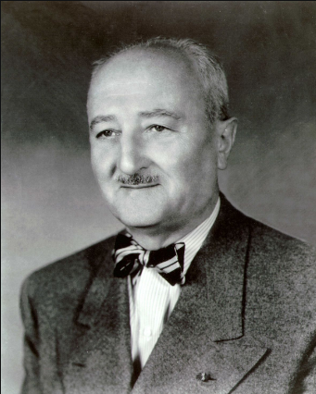
The Friedman test

Slide 2
WILLIAM FRIEDMAN
La prueba de Friedman es una prueba estadística basada en la frecuencia. Un cálculo es determinar el índice de coincidencia I. ( Debido a que Friedman denotó este número con la letra griega kappa κ, a veces se le llama prueba Kappa).
I varía entre aproximadamente 0,038 y 0,065. Un valor de I cerca de 0.065 indicaría que se utilizó un cifrado monoalfabético, y un valor de I cerca de 0,038 indicaría que se utilizó un cifrado polialfabético (como el cifrado de Vigenère).

Slide 3


Índice de repetición (kappa)
El índice de coincidencia a veces se denomina tasa de repetición. Friedman había notado que cuando se dibujan dos letras de texto cifrado al azar, la probabilidad de obtener "dobles", es decir, las dos letras son iguales, es mayor si las letras se extraen del mismo alfabeto que de diferentes alfabetos.
Siendo N el número total de caracteres en un texto, c los caracteres que conforman el alfabeto (26 o 27), y n_{i} las veces que aparece cada letra

Slide 4
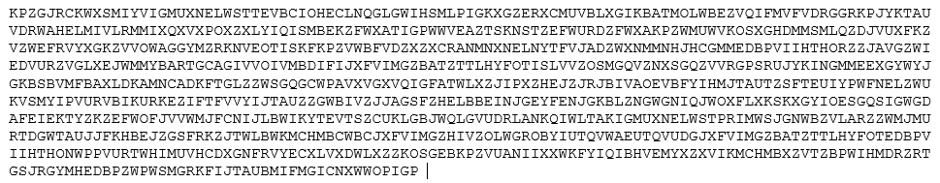
TEXTO CIFRADO PROPUESTO

Slide 5
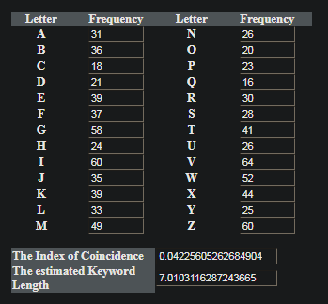
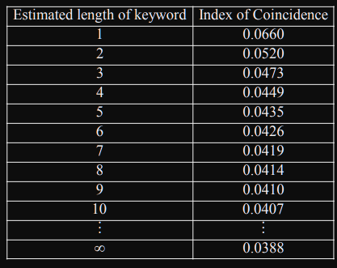
Índice de coincidencia (kappa)
Este número se denota I y llamado índice de coincidencia del texto cifrado.
Debido a que Friedman denotó este número con la letra griega kappa κ, a veces se le llama prueba de Kappa.

Slide 6
Índice de coincidencia (kappa)
Si el texto cifrado fue generado por un cifrado monoalfabético, deberíamos determinar I estar cerca de 0.065 porque un cifrado monoalfabético es solo una permutación de las letras de un solo alfabeto. Las frecuencias de las letras del alfabeto de texto cifrado deberían ser casi las mismas que las del inglés, pero en un orden diferente.

Slide 7
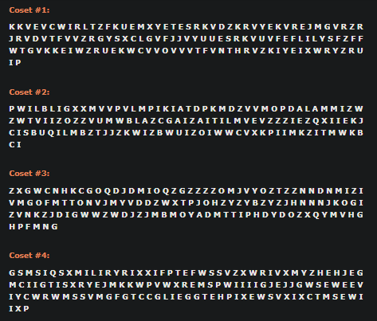
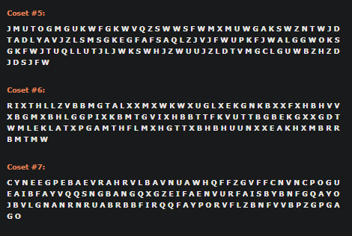
División en columnas

Slide 8
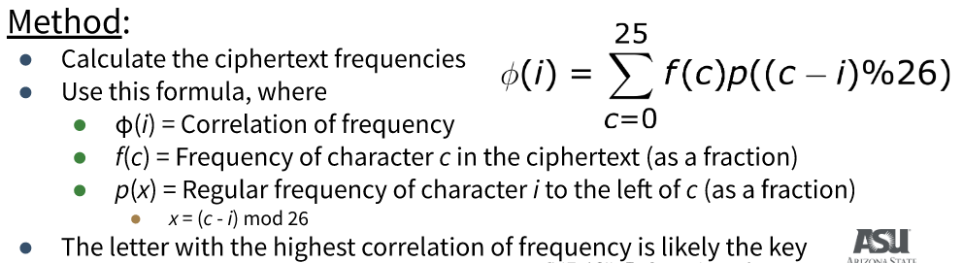
Correspondencia por columna

Slide 9
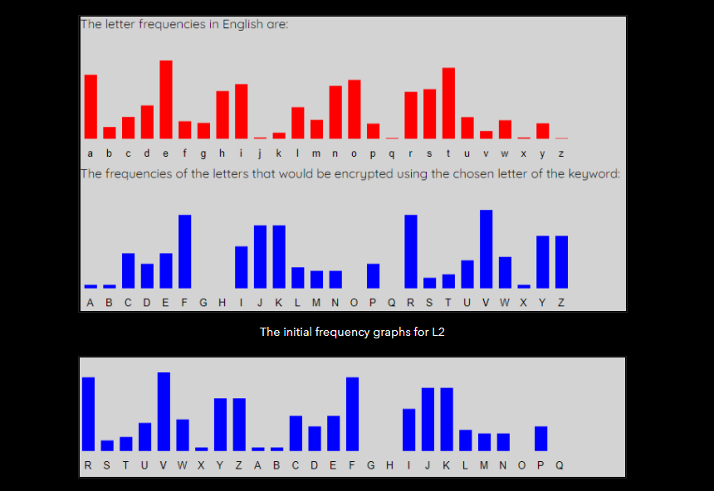

Slide 10
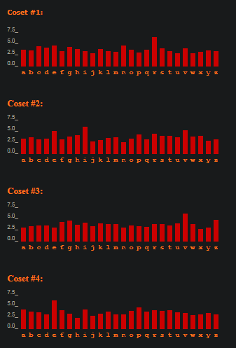
Frecuencia de las letras

Slide 11
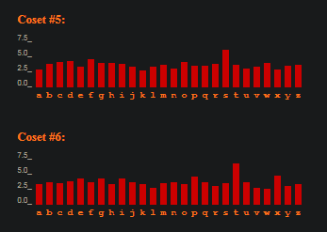
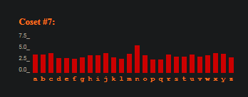
Frecuencia de las letras

Slide 12
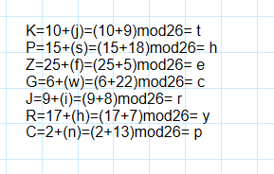
KEYWORD
-k=jsfwihn

Slide 13
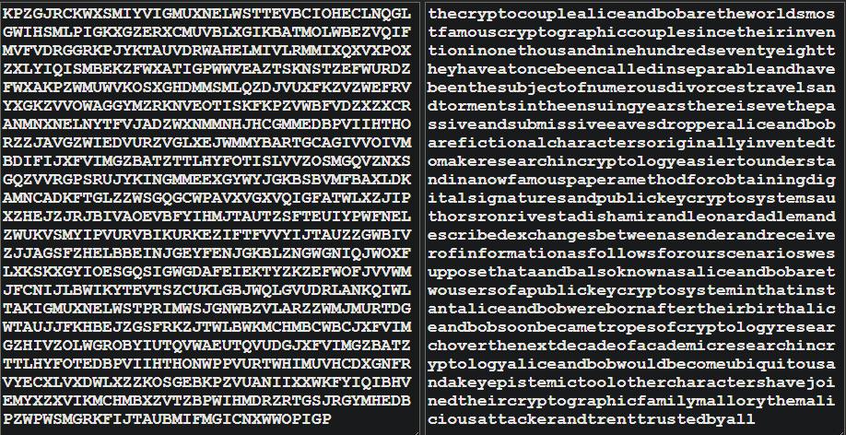
resultado
CIFRADO
DECIFRADO
KEYWORD

Slide 14
Referencias:
University of Rhode Island. Classical Cryptography. [online] Available at: https://www.cs.uri.edu/cryptography/classicalvigenerecryptdemo.htm [Accessed 15 March 2021].
Christensen, C., 2015. Cryptanalysis of the Vigenère Cipher: The Friedman Test. [ebook] Available at: https://www.nku.edu/~christensen/1402%20Friedman%20test%202.pdf [Accessed 15 March 2021].
Mabey, M., 2014. Lecture 3: Cryptography 1. [ebook] Available at: https://docs.google.com/presentation/d/12nESJSKTn0oAFJ0C17oIMZcywgnpL7cCeLxsmn6fZro/pub?start=false&slide=id.g389dd64f1_0104 [Accessed 15 March 2021].

